Slide 1
Муниципальное бюджетное дошкольное образовательное учреждение
«Детский сад № 79 «Соловушка» города Смоленска
Круглый стол
«Инновационные образовательные технологии
в работе по ранней профориентации детей в ДОО»
2020 г.

Slide 2
Муниципальное бюджетное дошкольное образовательное учреждение
«Детский сад № 79 «Соловушка» города Смоленска
Развивающая профессионально-ориентированная
среда дошкольного учреждения,
как ресурс ранней профориентации детей
Заведующий
И.А. Гращенкова

Slide 3
Образовательная политика государства нацелена на необходимость ранней профориентации как первой ступени профессионального самоопределения детей
Недостаточная роль семьи в формировании представлений у детей о профессиональной деятельности родителей, о профессии, как значимом деле в жизни человека
Повышение престижа рабочих профессий на современном рынке труда

Slide 4
Создание развивающей профессионально-ориентированной среды дошкольного учреждения, как ресурса ранней профориентации детей
Разработать методическое сопровождение реализации модели ранней профориентации дошкольников
Формировать у детей представления о разных профессиях, значимость профессиональной деятельности взрослых для общества, интерес к профессиям родителей
Развивать познавательную активность детей посредством создания медиапродуктов с использованием информационных и коммуникационных технологий
Способствовать развитию интереса у родительской общественности к ранней профориентации дошкольников
Создать модель сетевого партнерства по формированию у детей представлений о профессиях
Повысить уровень профессиональных компетенций педагогов в вопросах ранней профориентации дошкольников
Задачи

Slide 5
Организация развивающей профессионально-ориентированной
среды дошкольного учреждения, как ресурса ранней профориентации детей
Детская профессионально-ориентированная деятельность
Развивающая игровая среда профессиональной направленности
Образовательный процесс профессиональной направленности
Сотрудничество с семьями воспитанников по вопросам профориентации
Социальное партнерство
Профессиональная компетентность педагогов в вопросах профориентации дошкольников

Slide 6
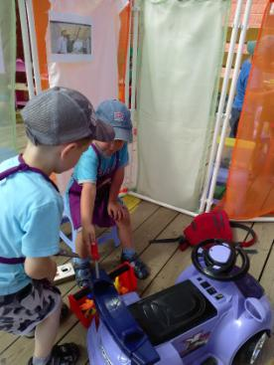
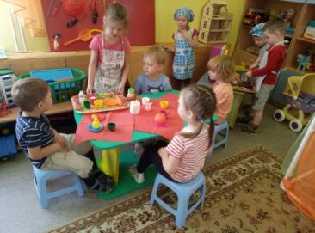
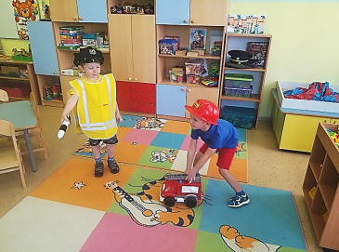
Моделирование развивающей игровой среды профессиональной направленности
Модернизация развивающей предметно-пространственной среды
Обогащение центров детской активности профессиональной направленности во всех возрастных группах
Проведение смотра-конкурса развивающей предметно-пространственной среды для эффективной профориентации детей дошкольного возраста «Лаборатория профессий»

Slide 7
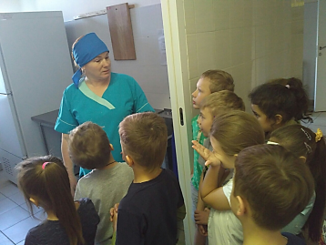
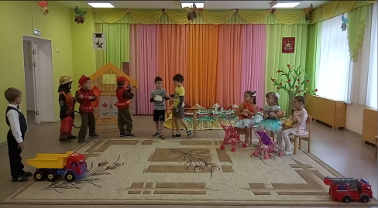
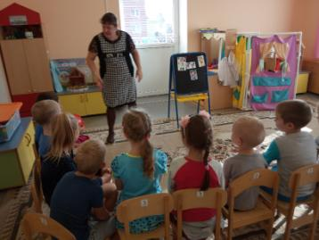
Образовательный процесс профессиональной направленности
Реализация долгосрочного межгруппового проекта
«Мир профессий»
Использование в работе по ранней профориентации дошкольников современных образовательных технологий
Открытая образовательная деятельность по ознакомлению детей с профессиями

Slide 8
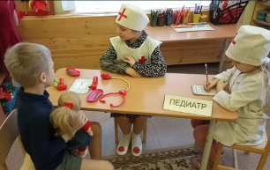
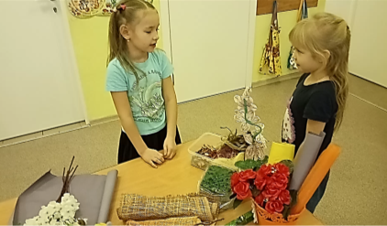
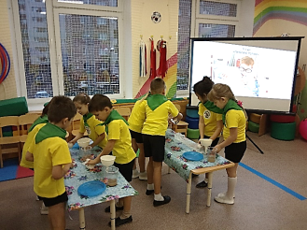
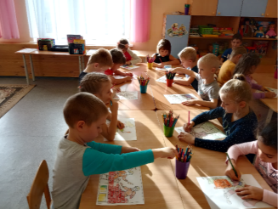
Детская профессионально-ориентированная деятельность
Продуктивные виды детской деятельности: оформление альбомов профессиональной направленности, создание медиакейсов, лепка, рисование, аппликация, конструирование, изготовление атрибутов к играм
Экспериментирование
Игровая деятельность: профориентационные сюжетно-ролевые, дидактические, театрализованные игры
Хозяйственно-бытовой труд

Slide 9
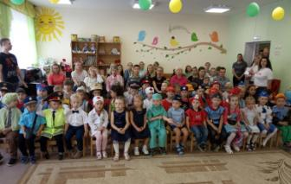
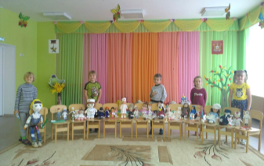
Сотрудничество с семьями воспитанников по вопросам профориентации
Реализация долгосрочного межгруппового проекта
«Мир профессий»
Разработка медиакейсов «Профессии моих родителей»,
«Кем я хочу стать?»
Анкетирование родителей (законных представителей) «Моя роль в подготовке ребенка к труду и выбору профессии»
Выставка семейного творчества поделок-кукол
«Мозаика профессий»
Детская профориентационная олимпиада «Мир профессий - 2019» для детей 4-7 лет (включительно)
Консультирование родителей по вопросам профориентации детей дошкольного возраста

Slide 10
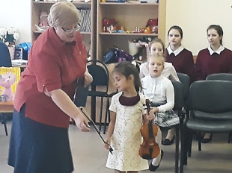
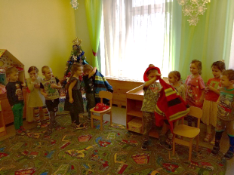
Установление контактов с социальными партнерами для определения направлений взаимодействия, разработки планов сотрудничества с определением сроков, целей и конкретных форм сотрудничества
МБУ ДО «Детская школа искусств № 8 им. Д.С. Русишвили»: тематические встречи, концертная деятельность
ОГБПОУ «Смоленский педагогический колледж»: профессиональная переподготовка педагогов
Городское отделение ВДПО Главного управления МЧС России по Смоленской области: тематические встречи по знакомству с профессией пожарного, конкурсы детского творчества
ГБУК «Смоленская областная библиотека для детей и молодёжи имени И.С. Соколова-Микитова»: тематические встречи, интерактивные беседы, литературные викторины, выставки детского творчества, экспресс-выставки методической литературы по вопросам ранней профориентации дошкольников
ГАУ ДПО СОИРО: повышение квалификации педагогов
АНОПО «Технологический колледж Смоленского гуманитарного университета»: повышение квалификации педагогов
Социальное партнерство

Slide 11
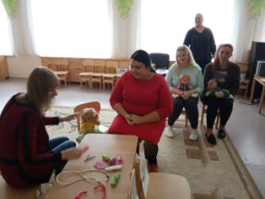
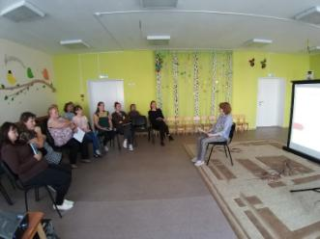
Профессиональная компетентность педагогов в вопросах профориентации дошкольников
Разработка и реализация долгосрочного межгруппового проекта
«Мир профессий»
Систематизация методических и дидактических материалов по ранней профориентации дошкольников
Создание медиапродуктов для формирования представлений детей о предприятиях города Смоленска и профессиях взрослых
Распространение опыта работы по ранней профориентации на разных уровнях
Разработка занятий, развлечений, дидактических и сюжетно-ролевых профориентационных игр
Проведение Педагогического совета, консультаций, мастер-класса по вопросам организации ранней профориентации дошкольников

Slide 12
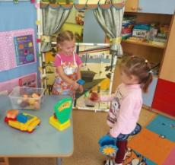
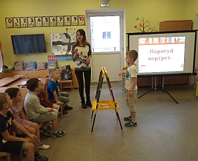
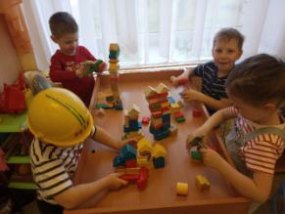
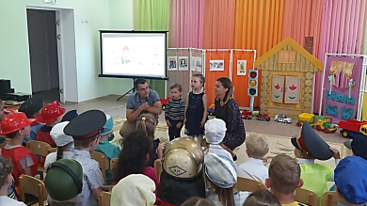
Создана и реализуется модель сетевого партнерства дошкольного учреждения
Разработаны средства ранней профориентации дошкольников, создан информационный банк дидактических продуктов
Повысился уровень профессиональных компетенций педагогов в вопросах ранней профориентации дошкольников
Повысилась эффективность взаимодействия дошкольного учреждения и семьи в осуществлении ранней профориентации детей
Создана профессионально-ориентированная развивающая среда
Дошкольники лучше ориентируются в мире профессий, развилось понимание значимости труда в жизни человека и общества, сформировано положительное отношение к разным видам трудовой деятельности
Результаты работы МБДОУ «Детский сад № 79 «Соловушка»
по ранней профориентации детей в 2019-2020 учебном году

Slide 13
Спасибо за внимание!

